Slide 1
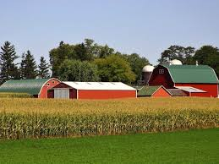
স্বাগতম

Slide 2
INTRODUCTION
বিষয়: ভুগোল ও পরিবেশ
শ্রেণিঃ নবম-দশম
অধ্যায়ঃ অষ্টম
সময়ঃ ৫০ মিনিট।
তারিখঃ 05/07/২০২০
MD. ABDUL BASET
Sr. Asst. Teacher
Satmora High School
Cell: 01710998333
E-mail:shsab1972@gmail.com

Slide 3
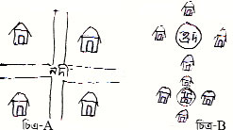
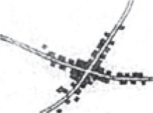
এসো কিছু ছবি দেখি-
এই ছবিগুলোতে আমরা কি দেখতে পাচ্ছি?
নদী,খাল কিংবা রাস্তার পাশে এরকম বসতি আমরা দেখতে পাই ।
একই সরলরেখায় অবস্থিত বলে এধরনের বসতিকে রৈখিক বসতি বলে
এই ছবিটিতে আমরা কি দেখতে পাচ্ছি?
এই ধরনের বসতিকে গোষ্ঠীবদ্ধ বা সংঘবদ্ধ বসতি বলা হয়
বিক্ষিপ্ত বসতি
এই ছবিটিতে আমরা কি দেখতে পাচ্ছি?

Slide 4
আজকের আলোচ্য বিষয়--
মানব বসতি
গ্রামীণ বসতির ধরণ ও বিন্যাস

Slide 5
এ পাঠ শেষে শিক্ষার্থীরা---
গ্রামীণ বসতির ধরণ ও বিন্যাস সম্পর্কে জানতে পারবে।
গ্রামীণ বসতির ধরণ ও বিন্যাস সম্পর্কে বর্ণনা
করতে পারবে।

Slide 6
অবস্থানের প্রেক্ষিতে ও বাসগৃহসমূহের পরস্পরের ব্যবধানের ভিত্তিতে গ্রামীণ বসতি কে আমরা ৩ (তিন) ভাগে ভাগ করতে পারি, এই গুলো হলঃ
গোষ্ঠীবদ্ধ বা সংঘবদ্ধ বসতি
(Nucleated settlement)
বিক্ষিপ্ত বসতি
(Dispersed settlement)
রৈখিক বসতি
(Linear settlement)

Slide 7
গোষ্ঠীবদ্ধ বা সংঘবদ্ধ বসতি
(Nucleated settlement)
এই ধরনের বসতিতে কোনো একস্থানে বেশ কয়েকটি পরিবার একত্রিত হয়ে বসবাস করে। এই ধরনের বসতি আয়তনে একটি ছোট গ্রাম হতে পারে আবার পৌরও হতে পারে।

Slide 8
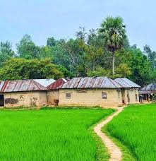
এই ধরনের বসতির যে লক্ষণ চোখে পড়ে তা হলো এক বাড়ি থেকে অন্য বাড়ীর দূরত্ব কম ও বাসগৃহের একত্রে সমাবেশ। সামাজিক বন্ধন ও অর্থনৈতিক কর্মকান্ডের জন্যই বাসগৃহগুলোর মধ্যে পরস্পরের যোগাযোগ ব্যবস্থা গড়ে তোলে। যদি স্থানটি অর্থনৈতিক দিক দিয়ে উন্নত হয়, তবে সেখানে আরও বসতি গড়ে উঠবে।

Slide 9
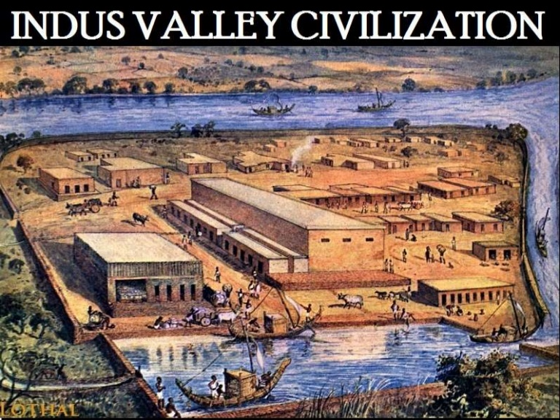
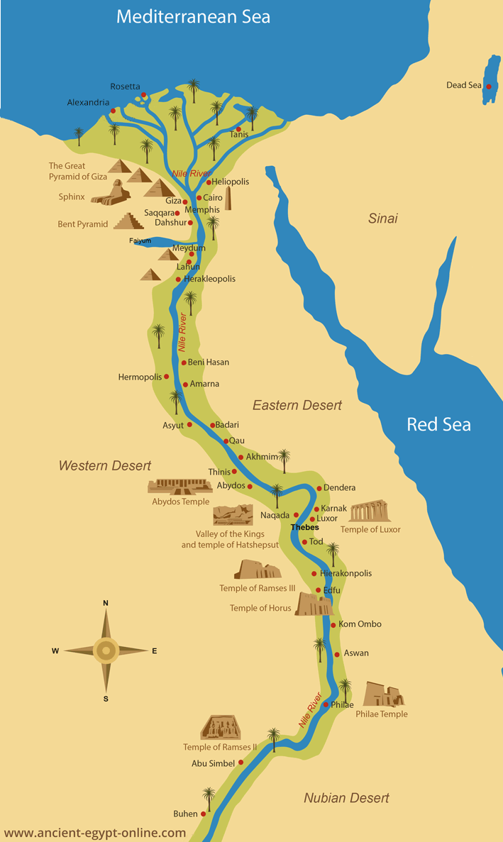
একাধিক রাস্তার সংযোগস্থলে বর্ধিষ্ণু বসতিটি কালক্রমে শহর বা নগরে রুপান্তরিত হবে। সমাজবদ্ধ জীব মানুষ তার নিজস্ব প্রয়োজনে এবং নিরাপত্তার জন্য একত্রে বসবাস করতে চায়। এ ছাড়াও ভূপ্রকৃতি, উর্বর মাটি ও জলের উৎসের উপর নির্ভর করে এ ধরনের বসতি গড়ে উঠে।

Slide 10
সময় – ৫ মিঃ
একক কাজ
গোষ্ঠীবদ্ধ বা সংঘবদ্ধ বসতি কাকে বলে?

Slide 11
বিক্ষিপ্ত বসতি
(Dispersed settlement)
এই ধরনের বসতিতে একটি পরিবার অন্যান্য পরিবার থেকে ছড়ানো ছিটানো অবস্থায় বসবাস করে।

Slide 12
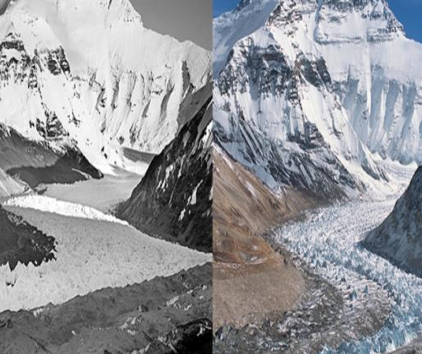
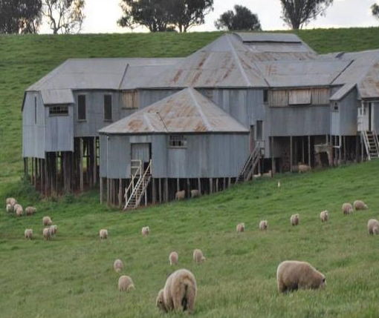
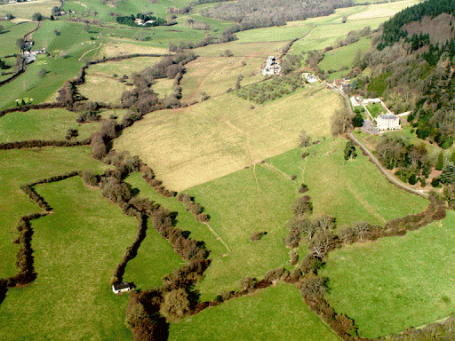
কানাডা, যুক্ত্ররাষ্ট্রের খামার বসতি অস্ট্রেলিয়ার মেষ পালন কেন্দ্র এই ধরনের বসতির উদাহরণ। কখনো কখনো দুটি বা তিনটি পরিবার একত্রে বসবাস করে। হিমালয়ের বন্ধুর পার্বত্য অঞ্চলে এমন কিছু বসতি আছে যেখানকার এক অঞ্চলের উপত্যকার অধিবাসীদের সঙ্গে অন্যদিকের উপত্যকাবাসীদের সারা জীবনে দেখা সাক্ষাৎ হয় না। এই ধরনের বসতিগুলো বিক্ষিপ্ত বসতির পর্যায়ে পড়ে।
বিক্ষিপ্ত বসতির দুটি প্রধান বৈশিষ্ট্য হলো - ক) দুটি বসতির মধ্য যথেষ্ট ব্যবধান,
খ) অতি ক্ষুদ্র পরিবারভূক্ত বসতি।

Slide 13
জোড়ায় কাজ
সময়.৬ মিঃ
১। বিক্ষিপ্ত বসতি কাকে বলে? দুটি বৈশিষ্ট লিখ।

Slide 14
রৈখিক বসতি
(Linear settlement)
এই ধরনের বসতিতে বাড়িগুলো একই সরলরেখায় গড়ে ওঠে। প্রধানত প্রাকৃতিক এবং কিছু ক্ষেত্রে সামাজিক কারণ এই ধরনের বসতি গড়ে সাহায্য করে

Slide 15
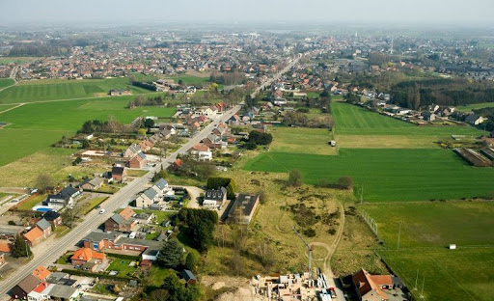
নদীর প্রাকৃতিক বাঁধ, নদীর কিনারা, রাস্তার কিনারা প্রভৃতি স্থানে এই ধরনের বসতি গড়ে ওঠে। এই অবস্থায় গড়ে ওঠা পূঞ্জীভূত রৈখিক ধরনের বসতিগুলোর মধ্যে কিছুটা ফাঁকা থাকে। এই ফাঁকা স্থানটুকু ব্যবহৃত হয় খামার হিসেবে। বন্যামুক্ত সমস্ত উচ্চভূমি এই ধরনের বসতির জন্য সুবিধাজনক।

Slide 16
সময়ঃ ৬ মিনিট
মূল্যায়ন
১। মানুষ কেন একত্রে বসবাস করে?
২। বিক্ষিপ্ত বসতি গড়ে উঠার অন্যতম
কারণ কি?
৩। রৈখিক বসতির ফাঁকা স্থানে কি গড়ে
উঠে?

Slide 17
সময়ঃ ৫ মিনিট
দলীয় কাজ
১। গ্রামীণ বসতির ধরণ নিচের ছকাকারে লিখ।
গোষ্ঠীবদ্ধ বা সংঘবদ্ধ বসতি | বিক্ষিপ্ত বসতি | রৈখিক বসতি
* * * | * * * | * * *

Slide 18
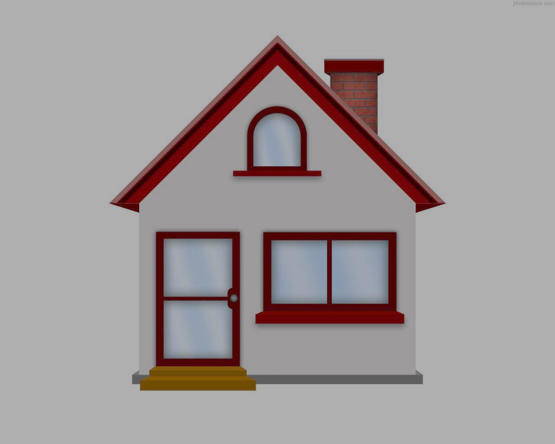
১। বিক্ষিপ্ত বসতি বন্ধুর ভূপ্রাকৃতিক অঞ্চলে গড়ে উঠে –
ব্যাখ্যা কর।

Slide 19
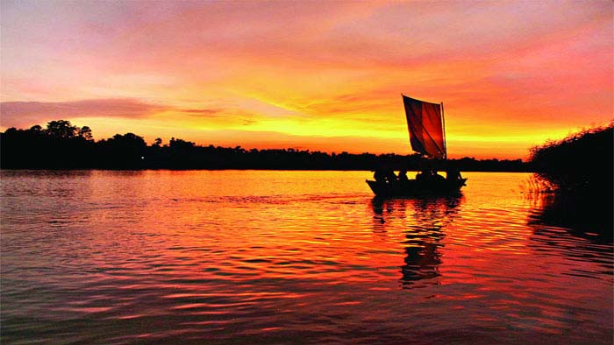
এসো ২০২০ সাল মুজিব বর্ষে বঙ্গবন্ধুর সোনার বাংলা গড়ার দৃপ্ত শপথ নেই
আল্লাহ হাফেজ

